Slide 1
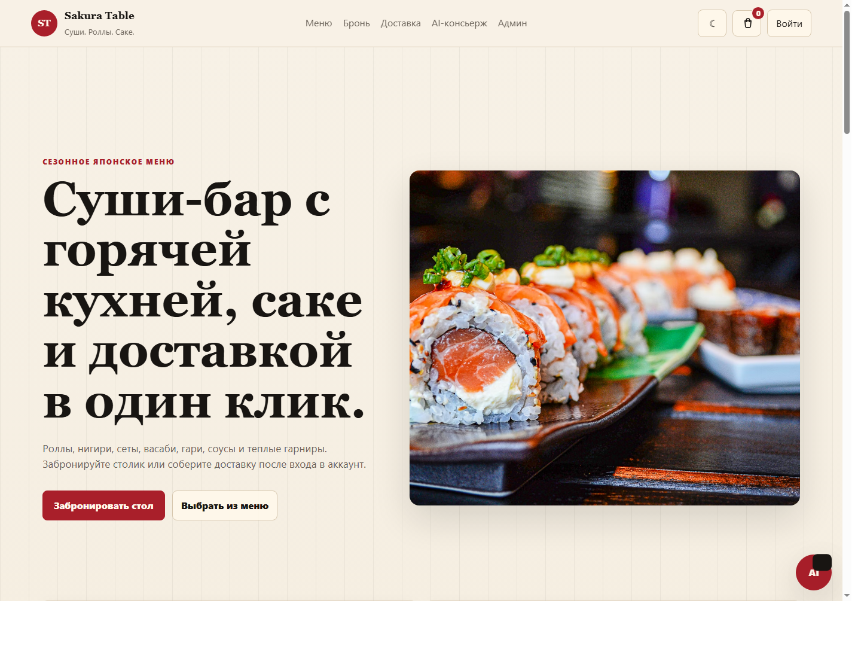
Жоба тақырыбы
Sakura Table
Суши, ролл, саке және жеткізуге арналған толыққанды веб-платформа
Django + JavaScript + SQLite/PostgreSQL | Алматы 2026

Slide 2
Жобаның өзектілігі
Мейрамхана клиенттері мәзірді, броньды және жеткізуді бір жерде қолданғысы келеді.
Көп сайттарда каталог бөлек, тапсырыс бөлек, әкімші басқаруы бөлек жұмыс істейді.
Sakura Table осы процестерді бір жүйеге біріктіреді: каталог, себет, жеткізу, бронь, профиль, AI-чат және админ панель.
Жоба хостингке дайын: Render және Beget сияқты платформаларға бейімделген.
Негізгі мәселе
Клиентке жылдам тапсырыс керек, ал админге барлық деректерді бір жерден басқару қажет.

Slide 3
Мақсаты мен міндеттері
Мақсаты: суши мейрамханасына арналған заманауи, ыңғайлы және жұмыс істейтін веб-сайт құру.
Django арқылы деректер базасын, тіркеуді, авторизацияны және админ панельді іске асыру.
Каталог, себет, жеткізу, үстел брондау және жеке кабинет функционалын жасау.
AI-чатбот пен операторға хабарласу мүмкіндігін қосу.
Қазақ, орыс және ағылшын тілдерін қолдау.
Промокод беретін 10 сұрақтық викторина енгізу.
Міндет

Slide 4
Жоба тақырыбы бойынша шолу
Сипаттама
Қарапайым сайт
Жеткізу сервисі
Sakura Table
Мәзір және категориялар
Бар
Бар
Толық каталог + PDF
Бронь жасау
Кейде бар
Жоқ
Бар, базаға сақталады
Жеткізу
Шектеулі
Бар
Себет + төлем деректері
Профиль
Жоқ
Бар
Фото, дерек өңдеу
AI/чат
Жоқ
Қолдау ғана
AI + оператор
Админ басқаруы
Қолмен
Жабық жүйе
Django Admin
Тілдер
1 тіл
1-2 тіл
RU / EN / KZ

Slide 5
Жобаның артықшылықтары мен шектеулері
Артықшылықтары
Шектеулері
Барлық негізгі бизнес-процестер бір сайтта.
Әкімші тапсырыс, бронь, мәзір және қолданушыларды өңдей алады.
Жеке тағамға бөлек фото қоюға болады.
Жеткізу кезінде промокод 5% жеңілдік береді.
Қараңғы және жарық режим бар.
Онлайн төлем нақты банк API-іне қосылмаған, қауіпсіз тексеру деректері ғана сақталады.
AI жауабы сервердегі API кілтке тәуелді.
Оператор чаты polling арқылы жұмыс істейді, толық real-time үшін WebSocket қажет.

Slide 6
Жобаның бірегейлігі
Sakura Table тек мейрамхана витринасы емес. Бұл клиент пен әкімшіге арналған толыққанды қызмет көрсету жүйесі. Клиент мәзірді қарап, себет жинайды, промокод қолданады, жеткізуге тапсырыс береді, үстел брондайды және профильін өңдейді. Әкімші Django Admin арқылы мәзір позицияларын, суреттерді, тапсырыстарды, броньдарды, төлем деректерін және оператор чаттарын басқарады.
AI-чат
Оператор
Промокод
PDF мәзір
3 тіл
Django Admin

Slide 7
Қолданылған өңдеу құралдары
Backend
Django, Django Admin, Gunicorn
Frontend
HTML, CSS, JavaScript
Database
SQLite локалды, PostgreSQL хостингте қолдануға дайын
AI
Groq API арқылы AI-чатбот
Hosting
Render Web Service, Beget Passenger
UI/UX
Responsive layout, dark/light mode, Fitts және Hick-Hyman метрикалары

Slide 8
Жоба архитектурасы
Пайдаланушы
Frontend
Django Views
Models
Database
Admin
Groq AI
Django Admin
Негізгі деректер: қолданушылар, профиль, мәзір, бронь, жеткізу тапсырысы, чат диалогтары.

Slide 9
Жобаны тарату және хостингке дайындау
Render үшін Procfile және gunicorn арқылы WSGI іске қосылады.
Static файлдар WhiteNoise арқылы беріледі, сондықтан CSS және JS хостингте жұмыс істейді.
Environment Variables ішінде SECRET_KEY, DEBUG, GROQ_API_KEY және DATABASE_URL сақталады.
Beget үшін passenger_wsgi.py дайындалған.
Миграциялар арқылы база құрылымы жаңартылады: қолданушылар, жеткізу, бронь және промокод өрістері.
Deploy мақсаты
Жоба локалды ғана емес, нақты хостингте де жұмыс істеуі керек.

Slide 10
Жобаны жақсарту мүмкіндіктері
Оператор чатын WebSocket арқылы real-time режимге көшіру.
Kaspi немесе басқа төлем жүйесінің нақты API интеграциясын қосу.
Әр клиентке жеке тапсырыс тарихын және сүйікті тағамдарын көрсету.
Админге статистика панелін қосу: сатылым, бронь, танымал тағамдар.
Мобильді қосымша немесе PWA нұсқасын шығару.
AI-чатқа мәзір деректерін тереңірек талдайтын ұсыныс жүйесін қосу.
Келесі даму

Slide 11
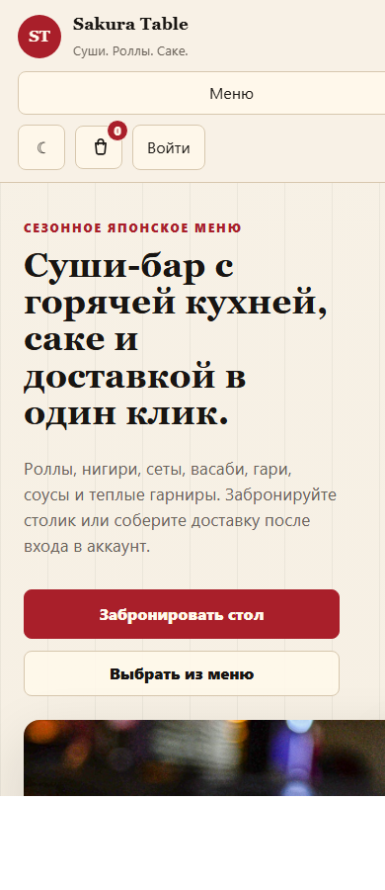
Жоба демонстрациясы: клиент бөлігі
Каталог, себет, жеткізу, промокод және тіл ауыстыру
Бұл слайдқа экран жазбасын қоюға болады. Қазіргі нұсқада сайттың негізгі кадрлары енгізілді.

Slide 12
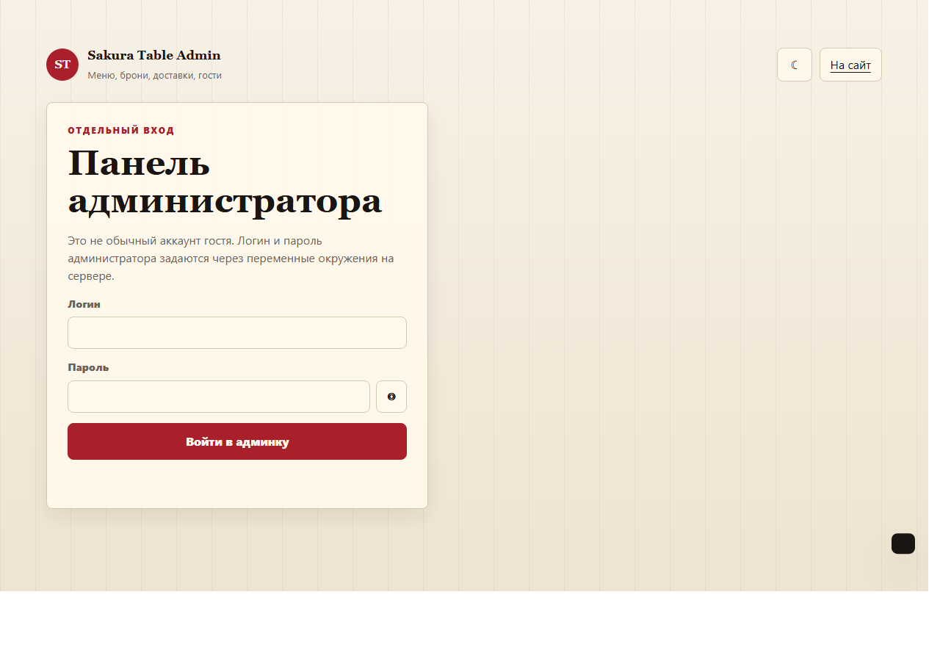
Жоба демонстрациясы: әкімші бөлігі
Django Admin арқылы мәзір, тапсырыс, бронь және қолданушы деректерін басқару
Админ панельде жеткізу тапсырысының толық ақпараты, төлем түрі, промокод және жеңілдік көрсетіледі.

Slide 13
Қорытынды
Sakura Table жобасында суши мейрамханасына қажет негізгі функциялар толық біріктірілді.
Клиент үшін: каталог, себет, жеткізу, бронь, профиль, чатбот, викторина және көптілді интерфейс.
Әкімші үшін: Django Admin арқылы мәзірді, суреттерді, тапсырыстарды, броньдарды және чаттарды басқару.
Жоба хостингке дайын құрылымда жасалып, болашақта төлем API, WebSocket және аналитикамен кеңейтіле алады.
Sakura Table — функционалды, ыңғайлы және заманауи мейрамхана веб-платформасы.

